Slide 1
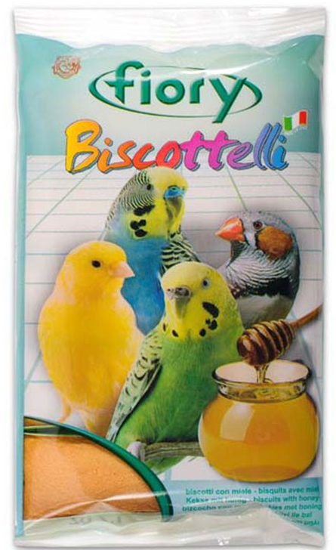
Fiory бисквиты с медом для птиц
Свойства
Выгода
1
Мед в составе бисквита
Содержит комплекс природных антиоксидантов
Яичный белок в составе бисквитов
Содержит злаки
Витамины группы В, содержащиеся в меде
богат витаминами и обладает привлекательным для птиц вкусом и ароматом
который предотвращает старение клеток и сохраняет их целостность
обладает высокой степенью усвояемости
способствующие полноценной работе пищеварительной системы
отвечают за энергетический обмен и поддержку нервной системы
2
3
4
Fiory бисквиты
с медом для птиц
5

